Slide 1

DISEÑO E IMPLEMENTACIÓN DE UN SISTEMA WEB PARA LA GESTIÓN Y ADMINISTRACIÓN EMPRESARIAL BASADO EN TECNOLOGÍA JEE Y PRIMEFACES
Elaborado por
Jonathan Patricio Cárdenas Ruperti
Director: Profesor Informante: Codirector:
Ing. Andrés De La Torre Ing. Mauricio Campaña Ing. Tatiana Gualotuña

Slide 2

Agenda
Introducción
Problema
Solución
Objetivos de la Tesis
Generales
Específicos
Marco Teórico
Metodología
Análisis y Diseño
Construcción del Sistema
Conclusiones
Recomendaciones

Slide 3
Introducción
Muchas de las empresas ecuatorianas cuentan con sistemas decadentes y poco confiables a la hora de realizar los respectivos cálculos y registros.
Esto da lugar a que el usuario regrese a la forma tradicional de realizar estos procesos sin utilizar un sistema de alta calidad y confiabilidad.
La tecnología JEE permite el desarrollo de aplicaciones distribuidas de forma modular brindando una aplicación estable y confiable adecuándose a las nuevas exigencias del mercado.

Slide 4
Problemas
1
Bajo nivel de consistencia de la información en las diferentes transacciones.
2
Bajo nivel de trascendencia del sistema con la actualidad (no se ajusta a las necesidades actuales).
3
Alto nivel de inseguridad al momento de limitar a los acceso de usuarios del sistema.

Slide 5

Solución
1
Generar un sistema con almacenamiento de información consistente
2
Actualizar las diferentes funcionalidades con las necesidades del usuario.
3
Generar acceso al sistema de acuerdo al usuario que inicio sesión.

Slide 6
Objetivos de la tesis
GENERAL:
Diseñar e implementar un sistema orientado a la Web basado en tecnologías JEE a nivel de servidor y PrimeFaces a nivel de cliente, para la gestión administrativa de la empresa ASESTRATÉGICO CÍA. LTDA.

Slide 7
Objetivos de la tesis
ESPECÍFICOS
Analizar las “historias de usuario” para planificar la realización de las tareas que conllevan a generar pequeñas versiones del sistema correspondientes a los módulos Activos Fijos, Inventarios y Nómina.
Diseñar versiones pequeñas de acuerdo al plan de iteraciones bajo el marco de la arquitectura EJB3 para garantizar el buen desarrollo del sistema y proporcionar un valor claro con referencia a las reglas del negocio.

Slide 8
.
… continuación
Construir cada una de las miniversiones con la ayuda de RESTFul de forma incremental para asegurar el desarrollo de forma reutilizable y completar la totalidad del sistema.
Realizar pruebas a cada una de estas versiones para respaldar el buen funcionamiento completo del sistema.

Slide 9
Metodología
La Programación Extrema (XP) es una metodología ligera de desarrollo de software que se basa en la simplicidad, la comunicación y la realimentación o reutilización del código.
Puntos relevantes de XP:
  Planificación: Historias de Usuario y Diseños.
  Sistema Metafórico: Nombrar objetos con anticipación.
  40 horas por semana: Tiempo de trabajo.
  Versiones pequeñas: Funcionalidades Básicas.
  Propiedad colectiva del código: No restricción en reutilización de código.

Slide 10
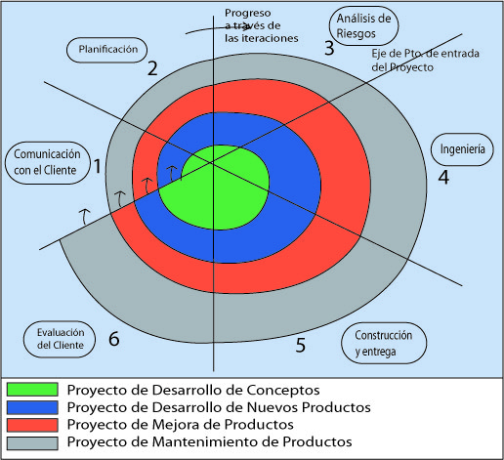
.
Entregables de XP

Slide 11
Marco Teórico
RESTFul
REST (Representational State Transfer) es una arquitectura de software para sistemas hipermedias distribuidos tales como la Web.
Son principios para el diseño de arquitecturas en la red que resumen como los recursos son definidos.
REST utiliza los métodos HTTP, como:
  Se usa POST para crear un recurso en el servidor.
  Se usa GET para obtener un recurso.
  Se usa PUT para cambiar el estado de un recurso o actualizarlo.
  Se usa DELETE para eliminar un recurso.

Slide 12
Marco Teórico
EJBs
Los Enterprise JavaBeans es un API que forma parte del estándar de construcción de aplicaciones empresariales J2EE de Oracle Corporation, los cuales cumplen la función de intermediar entre la capa web y diversos sistemas empresariales donde se encapsula la lógica de negocio de una forma integrada, no quedando dispersa su representación.
Los EJBs están especialmente pensados para integrar la lógica de la empresa que se encuentra en sistemas distribuidos, de tal forma que el desarrollador no tenga que preocuparse por la programación a nivel de sistema sino que se centre en la representación de entidades y reglas de negocio

Slide 13
Marco Teórico
JEE
Java Platform, Enterprise Edition o Java EE, es una plataforma que nos sirve para ejecutar aplicaciones en el lenguaje de programación java de tipo n Capas distribuidas con componentes de software modulares ejecutándose en un servidor de aplicaciones.

Slide 14
Marco Teórico
Primefaces
PrimeFaces es una librería de componentes visuales open source para JavaServerFaces que cuenta con un conjunto de componentes ricos que facilitan la creación de las aplicaciones web, desarrollada y mantenida por Prime Technology, una compañía Turca de IT especializada en consultoría ágil, JSF, Java EE y Outsourcing.

Slide 15
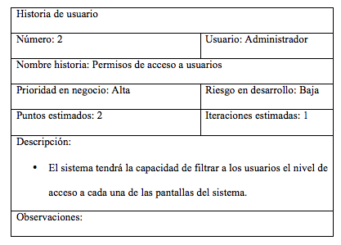
Análisis y Diseño
Historias de Usuario redactadas por el programador, aprobadas por el usuario:

Slide 16
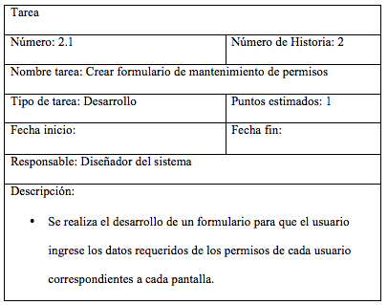
Análisis y Diseño
Tareas por Historia asignadas al desarrollador:

Slide 17
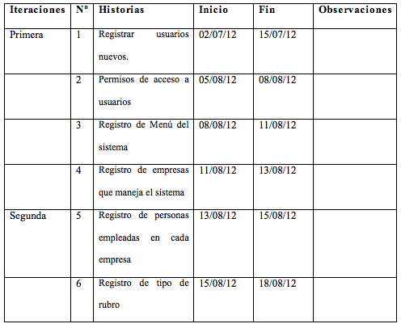
Análisis y Diseño
Iteraciones vs Historias de Usuario

Slide 18
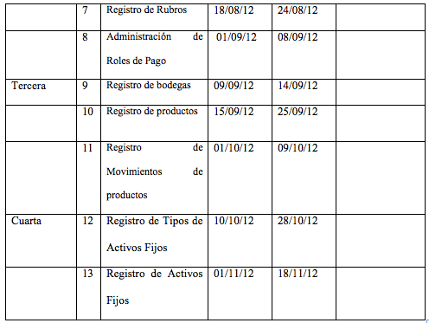
Análisis y Diseño
… continuación

Slide 19
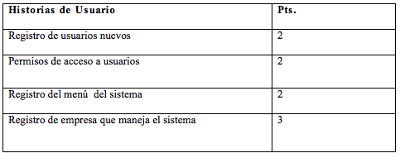
Análisis y Diseño
Estimación de esfuerzo

Slide 20
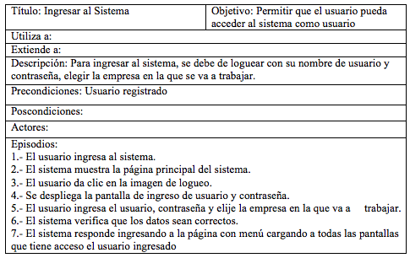
Análisis y Diseño
      Descripción de Escenarios y Tarjetas CRC.

Slide 21
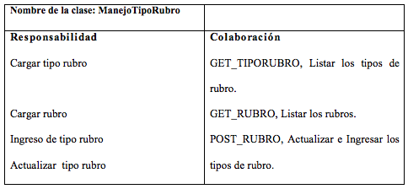
Análisis y Diseño
Tarjeta CRC ManejoRubro

Slide 22






Análisis y Diseño
Arquitectura

Slide 23
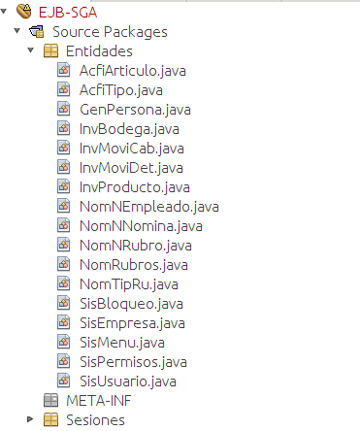
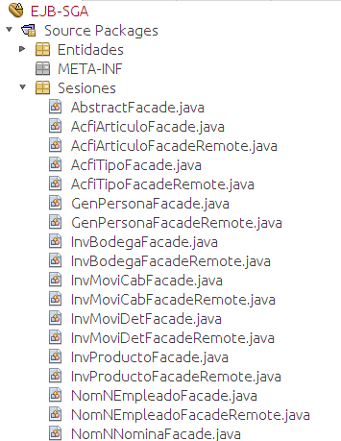
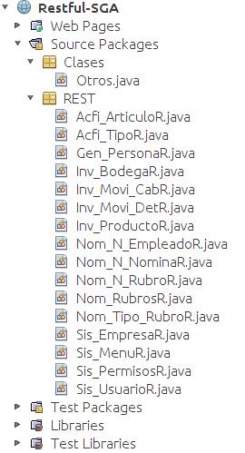
Construcción del Sistema
Estructura: Netbeans - Archivos

Slide 24
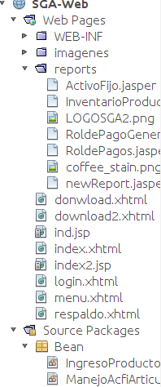
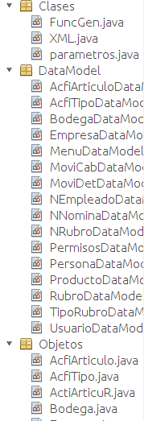
Construcción del Sistema
… continuación

Slide 25
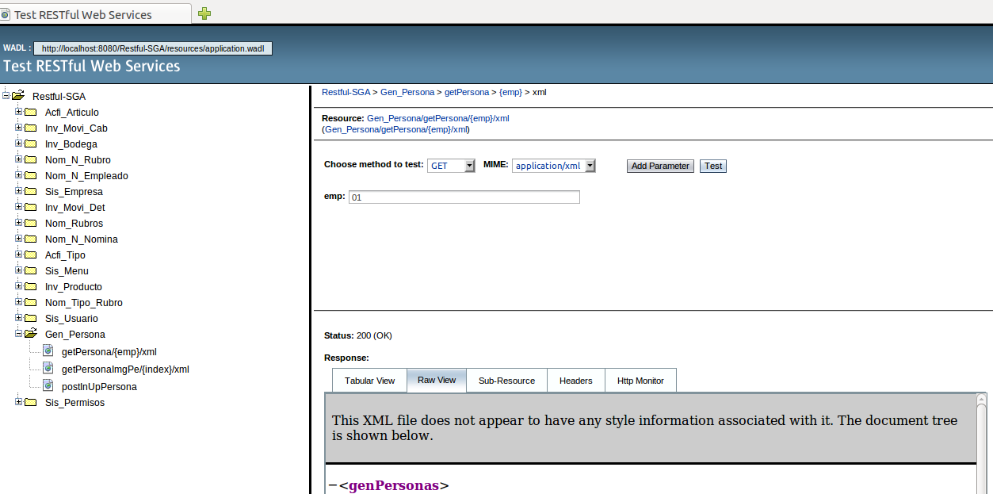
Construcción del Sistema
Resultado: RESTFul

Slide 26
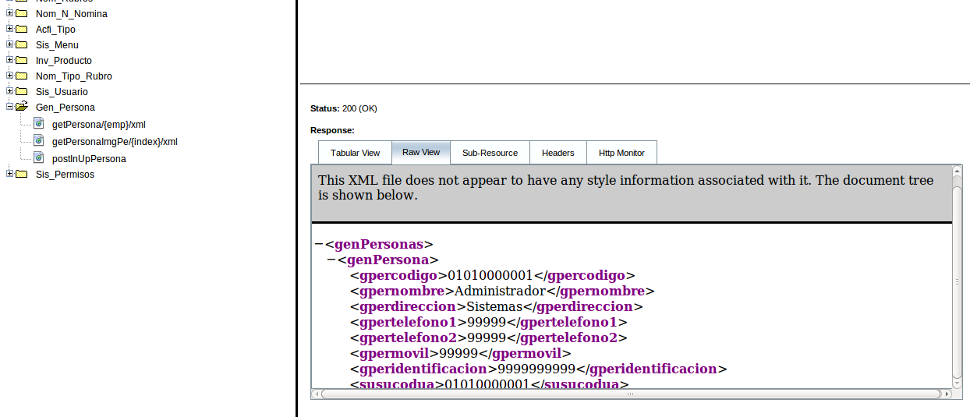
Construcción del Sistema
… continuación

Slide 27
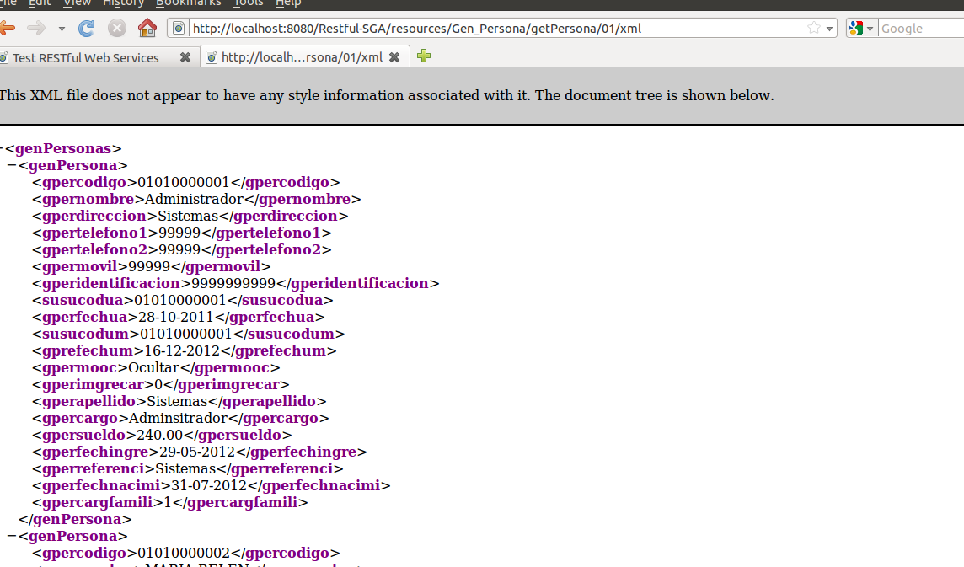
Construcción del Sistema
… continuación

Slide 28
Construcción del Sistema
Resultado: Página WEB

Slide 29
Construcción del Sistema
… continuación

Slide 30
Construcción del Sistema
Resultados: Reportes

Slide 31
Conclusiones
A través de la presente tesis se ha logrado automatizar los procesos de gestión administrativa de Activos Fijos, Inventarios y Nómina con la generación de sus respectivos reportes; ahorrando recursos como: tiempo, esfuerzo y dinero dentro de un software confiable, estable y de alto rendimiento con la tecnología que en la actualidad se encuentra al alcance.
Este proyecto fue de un corto alcance, lo que genera un gran limitante al momento de realizar nuevas funciones sin mencionar también que las herramientas de desarrollo permiten esto.
Restful da un aporte muy esencial y significativo en la construcción del aplicativo, convirtiéndose en el eje central de todo el desarrollo.

Slide 32
Conclusiones
En la construcción del sistema se tienen ejes fundamentales y atractivos por ambas partes; la primera arquitectura que se empleó, permite realizar cambios de una forma en la que el desarrollador conoce donde va cada función; la segunda parte es la del usuario, gracias a la implementación de la librería de componentes Primefaces en la interface.

Slide 33
Recomendaciones
Utilizar herramientas de desarrollo reconocidas con versiones estables, que poseen suficiente documentación de apoyo.
Realizar interfaces de usuario amigables, siguiendo un estándar de diseño y utilizando la experiencia de usuario hace que este no sea muy difícil de manejar.
Utilizar herramientas de software libre para evitar los altos costos de licenciamiento.

Slide 34
Recomendaciones
Implementar la integración de este sistema con otros aplicativos de la empresa que cuentan con módulos complementarios.
Implementar una interfaz móvil (ya que se cuenta con las capas de negocio donde se interactua a través de RESTFul y XML con la capa de presentación) donde estén funciones básicas como reportes y una que otra funcionalidad necesaria.

Slide 35

..

